Slide 1
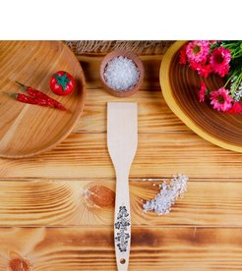
ИЗГОТОВЛЕНИЕ ИЗ ДЕРЕВО ДЕРЕВЯННОЙ ЛОПАТКИ С ПРИМЕНЕНИЕМ ШЛИФОВОВАЛЬНОГО СТАНКА ПО ДЕРЕВУ.
Подготовил: Сергеев Павел 9 "А" класс.

Slide 2
Для изготовления нам понадобится:
Шлифовальный станок -
Дощечка,
- рубанок,
- картон,
- калька,
- лобзик,
- ножовка,
- стамеска,
-ножницы.

Slide 3
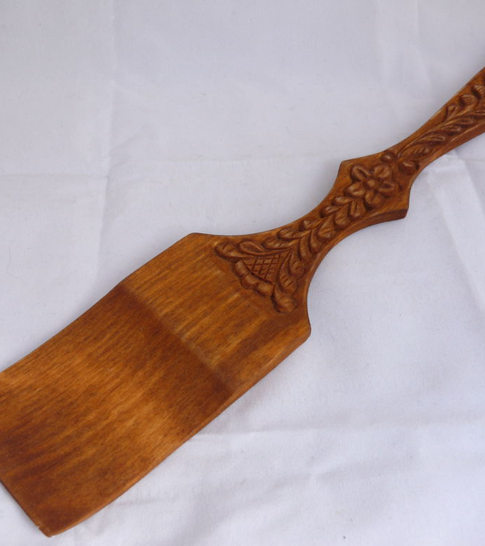
Шаг 1:
Подберите ровную дощечку без трещин, сучков и дефектов, размером 250х60 мм с толщиной 8 мм. Остругайте дощечку с помощью рубанка, выравнивая ее поверхность. Вырежьте из картона контур будущей лопатки и наклейте на него лист кальки, вырезанный по контуру ножницами.

Slide 4
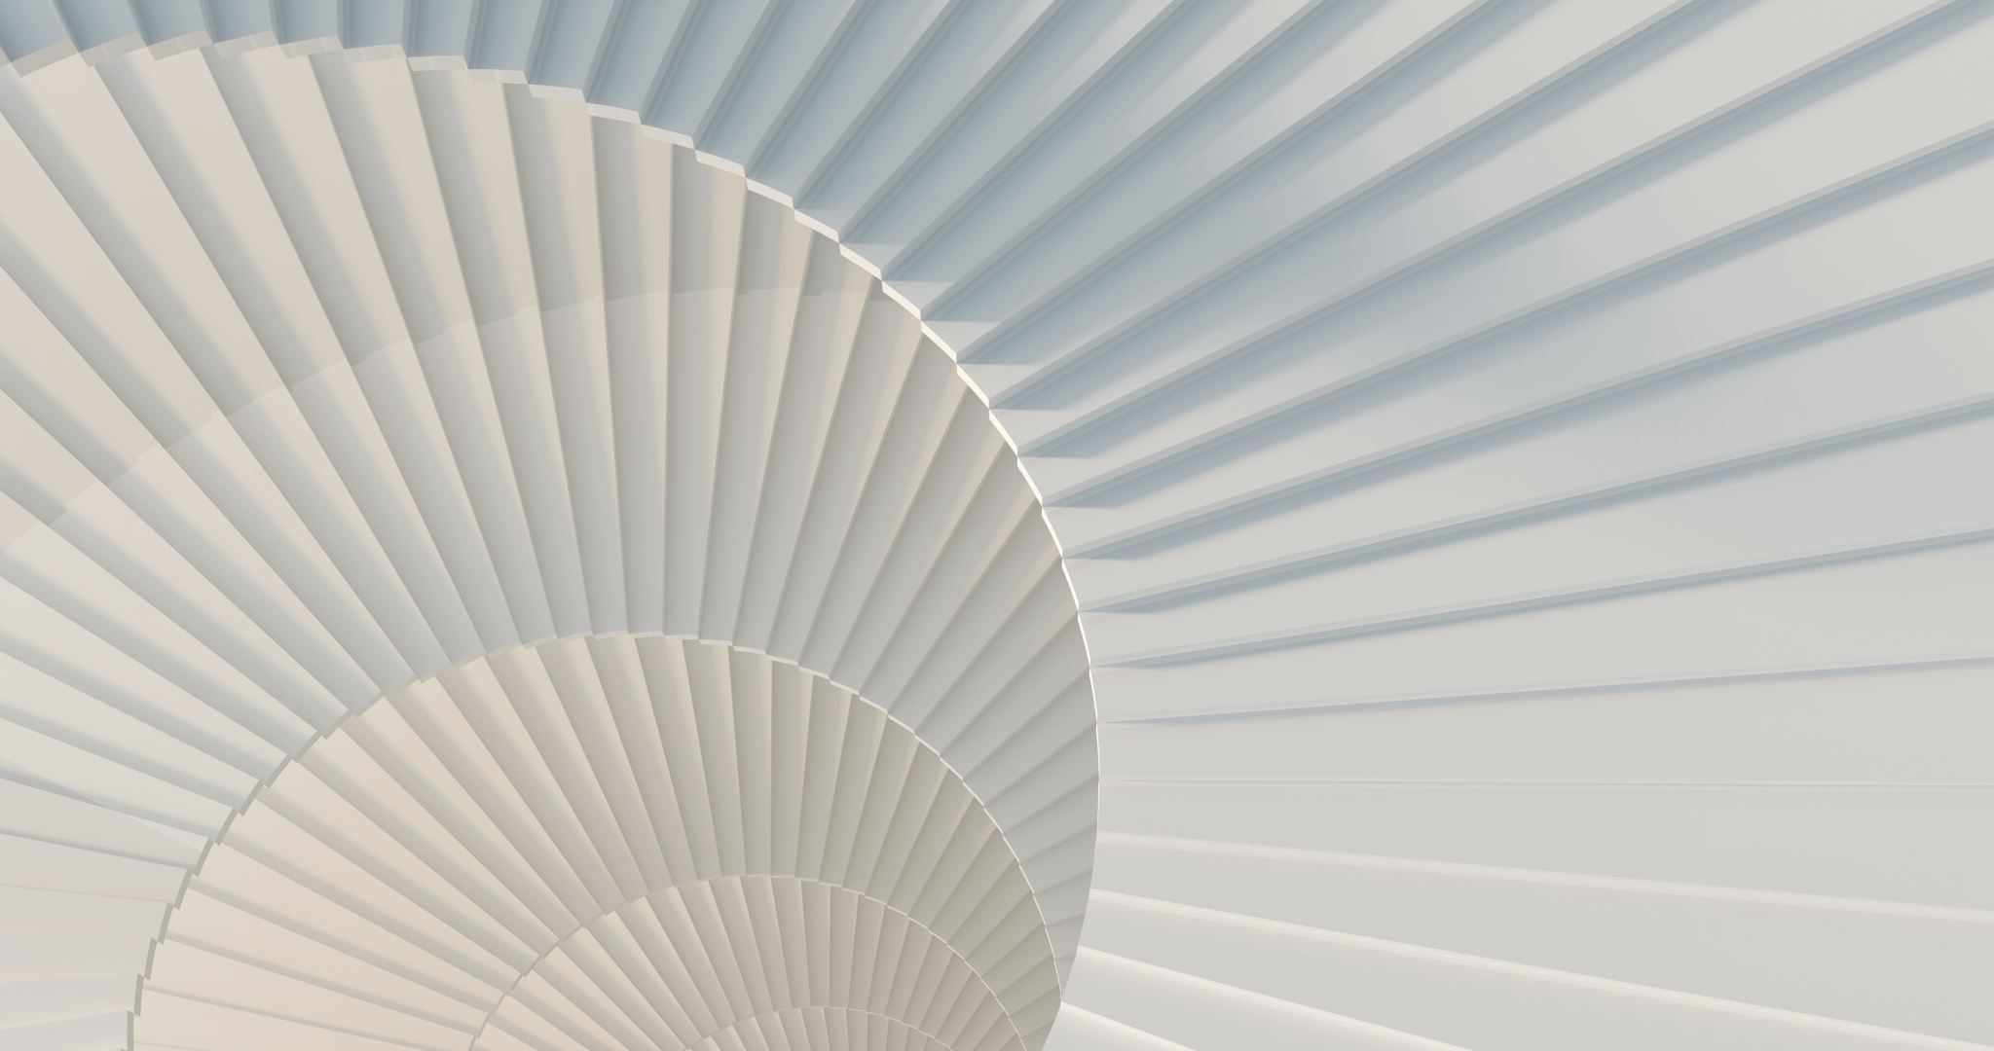
Шаг 2:
Наложите ШАБЛОН на дощечку, зафиксируйте и обведите по контуру мягким карандашом С помощью ручного или электрического лобзика аккуратно выпилите дощечку согласно нанесенным очертаниям. Если же у вас нет электролобзика, вам придется выпиливать изделие ручной ножовкой.

Slide 5
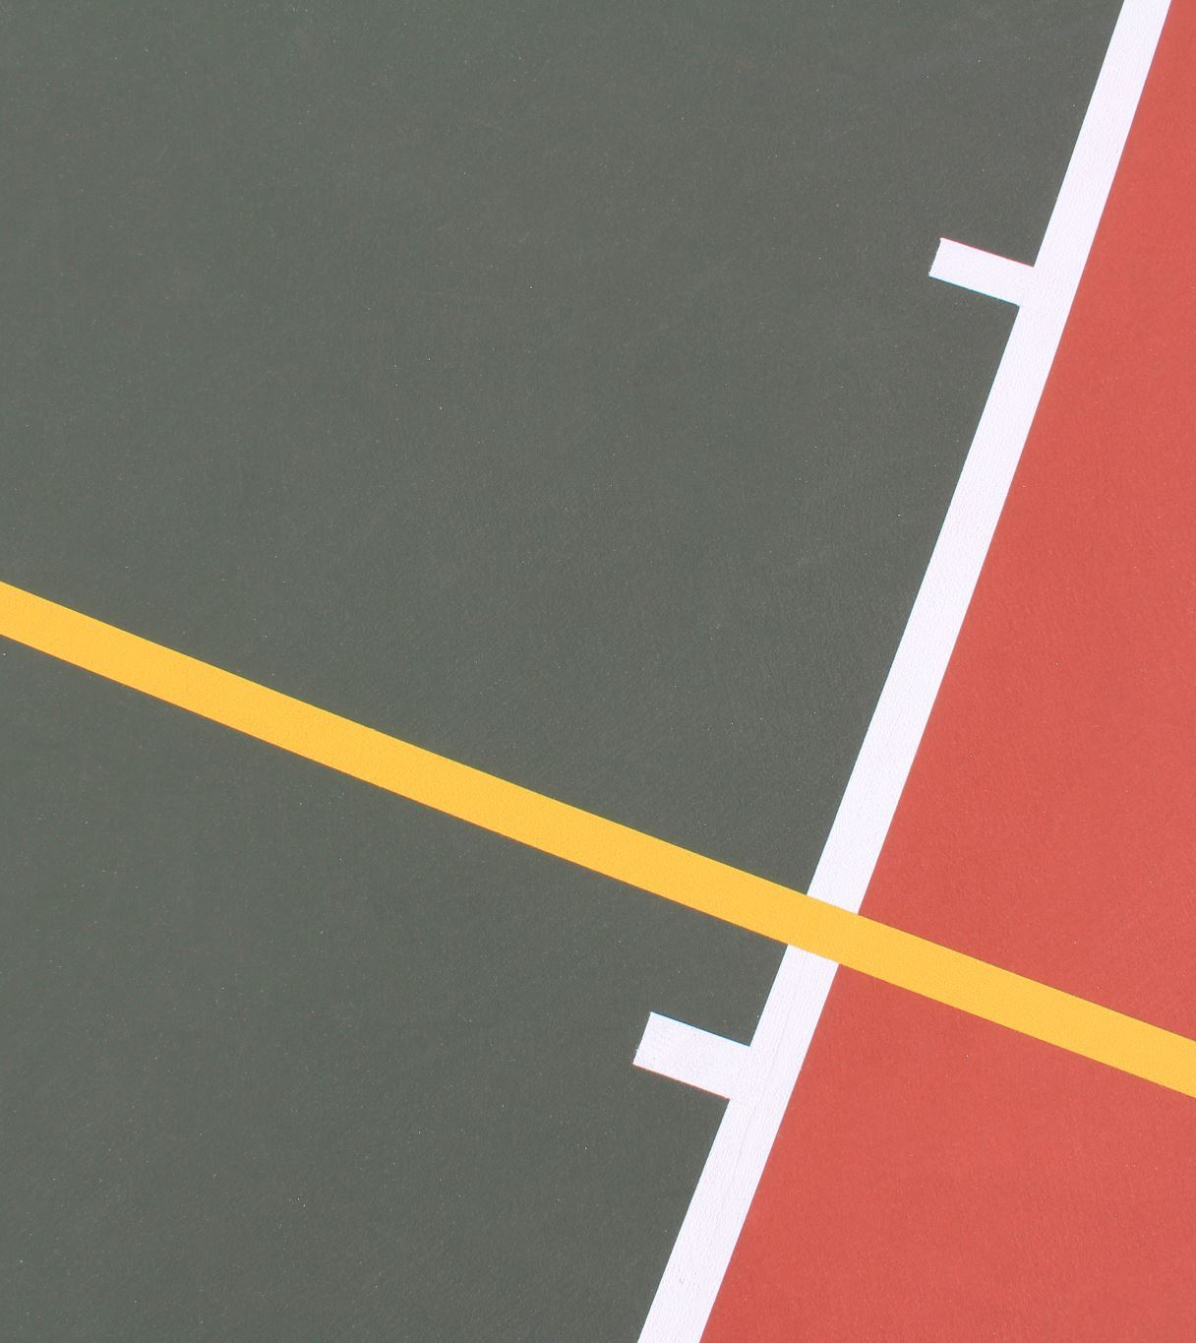
Шаг 3:
Отступите от контура лопатки два миллиметра и начертите линии пропила карандашом. Зафиксируйте дощечку струбциной на краю стола и аккуратно повторите линии пропила ручной ножовкой. После этого заготовку положите на стол, подложив под нее фанеру или доску, и начинайте обрабатывать заготовку по периметру с помощью стамески, стесывая лишнюю древесину и обрабатывая края.

Slide 6
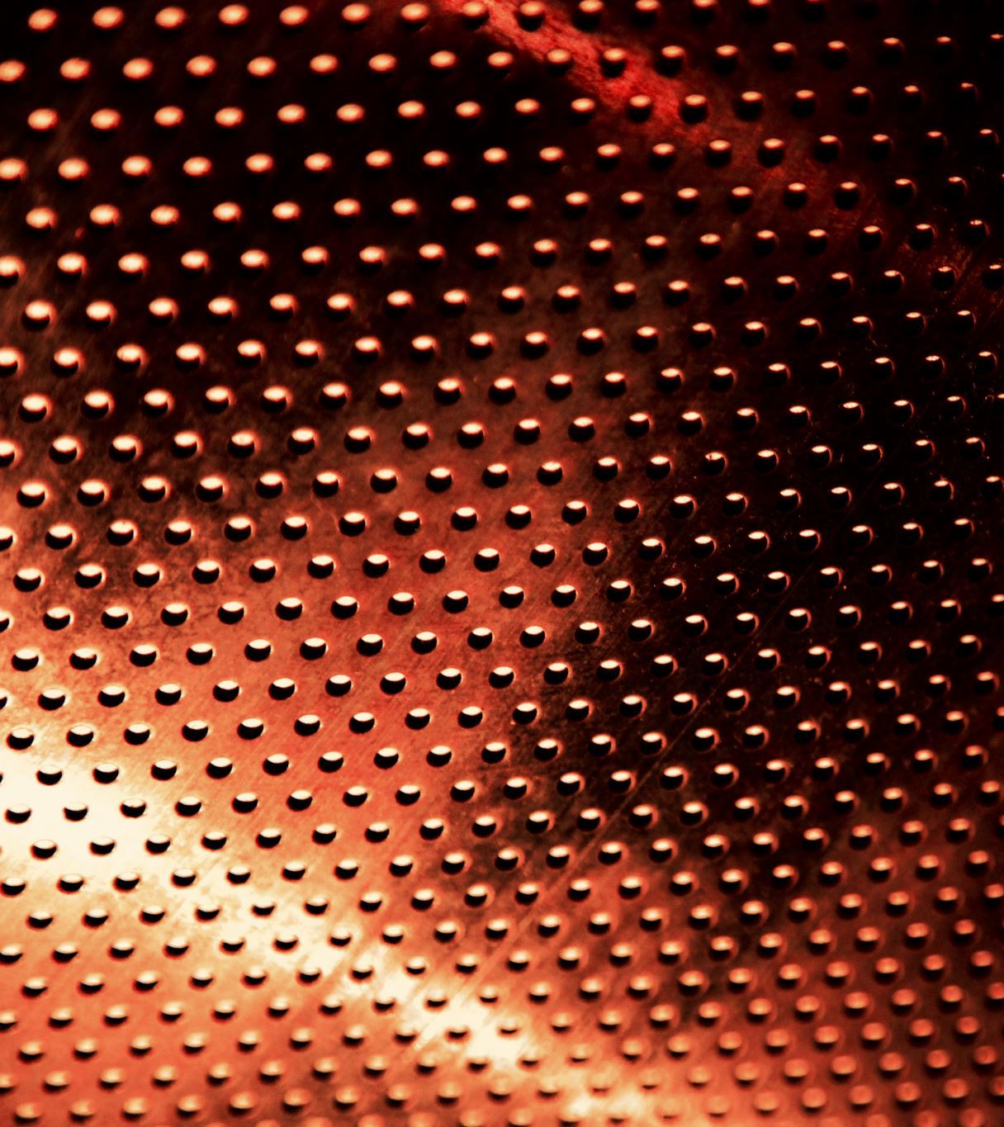
Шаг 4:
Срежьте острые углы на рабочей части лопатки, чтобы поверхность получилась обтекаемой. Мелкой наждачной бумагой хорошо отшлифуйте всю поверхность лопатки, а также обработайте боковые грани, стараясь сделать их полукруглыми и гладкими.

Slide 7
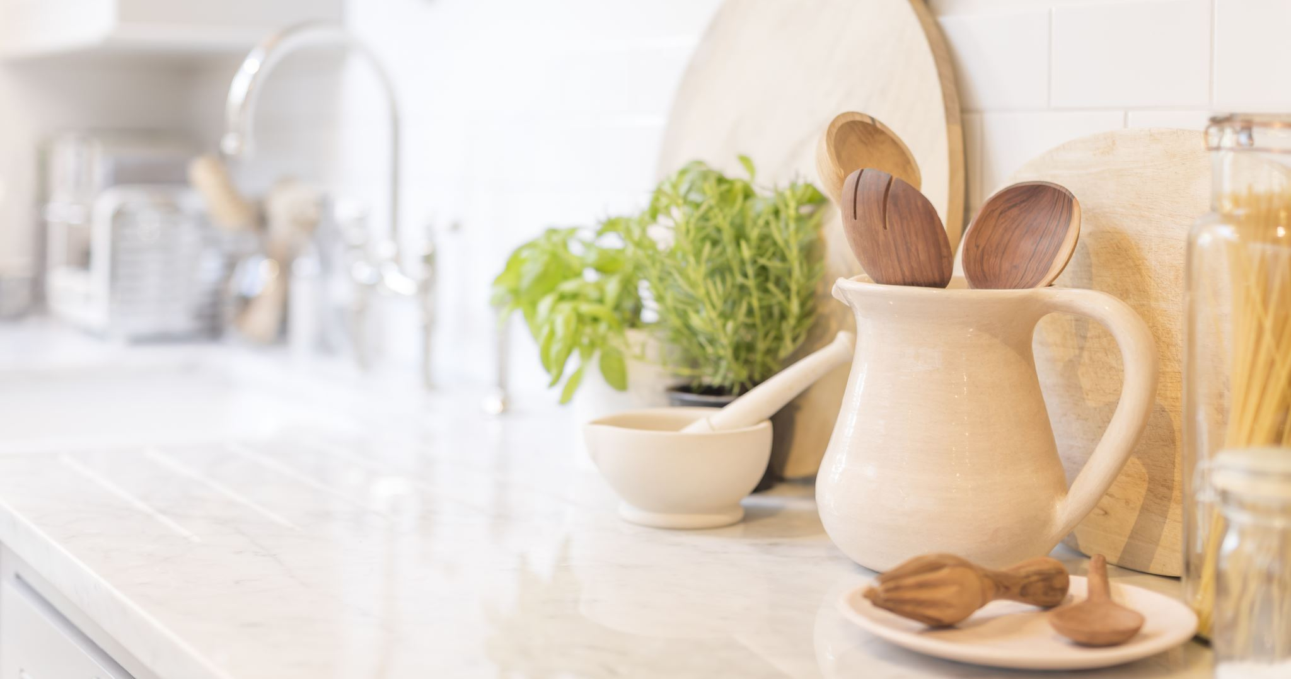
Шаг 5:
Лопатка почти готова – теперь вы можете проделать в ее ручке отверстие, чтобы ее можно было вешать на крючок в кухне, а также вы можете разметить на лопатке узоры и вырезать их специальными резцами по дереву. Деревянная лопаточка с изготовленной вручную декоративной резьбой станет настоящим украшением вашей кухни, и вы сможете гордиться ею долгие годы.

Slide 8
Спасибо за внимание!

